Slide 1
Лятна академия “Леонардо да Винчи” 16 ГОДИНИ Е С ВАС!

Slide 2
УВАЖАЕМИ РОДИТЕЛИ,
ЛЯТНА АКАДЕМИЯ "ЛЕОНАРДО ДА ВИНЧИ“ ОТНОВО Е С ВАС!
ПРИЕМАТ СЕ МАЛКИ УЧЕНИЦИ ОТ ЦЕЛИЯ ГРАД!

Slide 3
Всяка седмица занятията са посветени на определена тема, която се проектира в игровите занимания по езици, забавната математика, рисуването, танците, спорта и градските разходки.

Slide 4
Тази седмица е СЕДМИЦАТА НА РЕКА ДУНАВ... За най-големите имаше пъзел, пълен с интересни факти за реката... ...по-малките «пуснаха на вода» лодки с любимите си компютри,

Slide 5
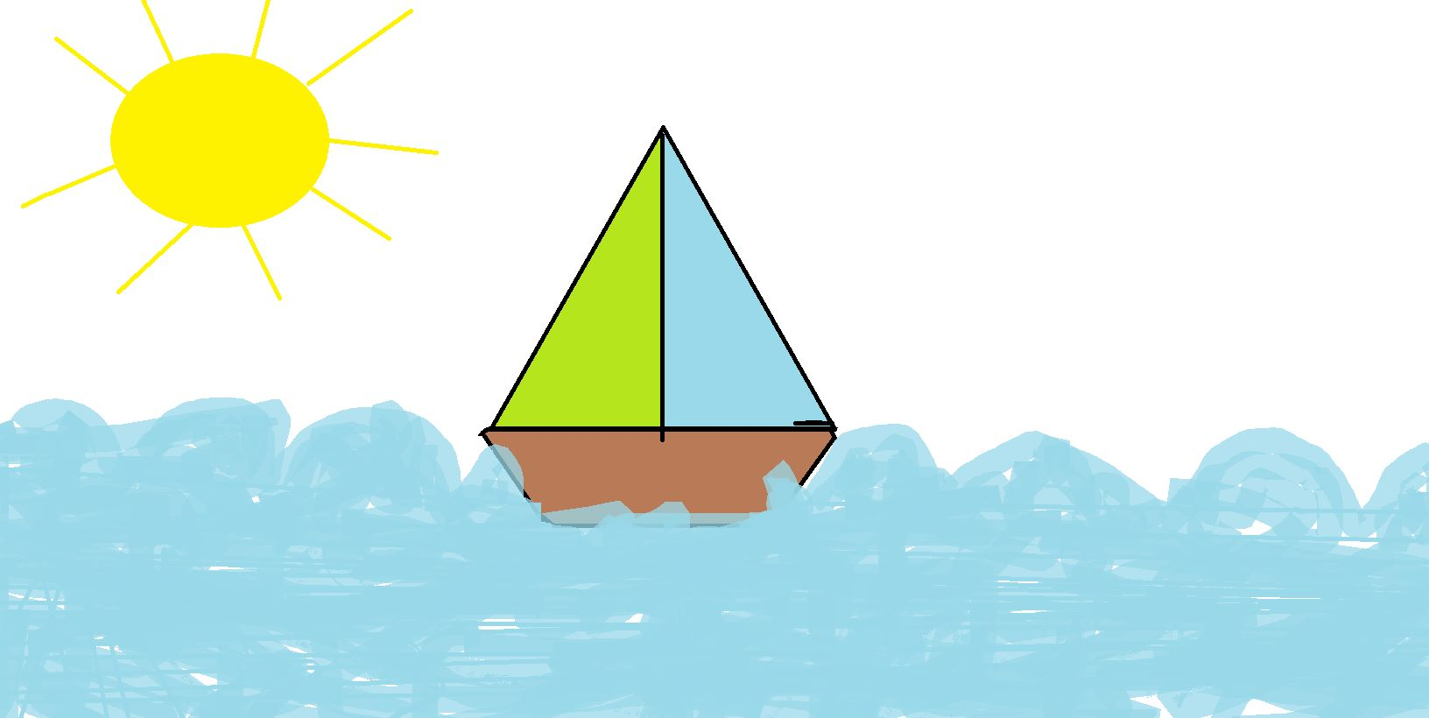
Най-малките откриха река Дунав на картата на България,
а после всички заедно и кода с името на град Русе ...
Notes:
NOTE: To change images on this slide, select a picture and delete it. Then click the Insert Picture icon in the placeholder to insert your own image.

Slide 6
Имаше «речен» час по английски, разходки, смях и игри, които завършиха с ритуално пускане на бутилки в реката, с послания до всички приятели, с които работим по европейски проекти ...
Notes:
NOTE: To change images on this slide, select a picture and delete it. Then click the Insert Picture icon in the placeholder to insert your own image.

Slide 7
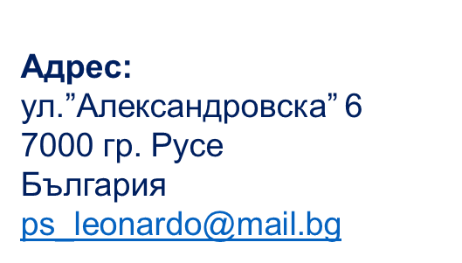
УЧИМ, МОЖЕМ, УСПЯВАМЕ!
15 години ПЪРВО ЧАСТНО УЧИЛИЩЕ „Леонардо да Винчи“
Телефони за контакти:
+359 882 877 526
+359 878 845 468
Директор
Св. Харизанова: +359 889 234 565

